Slide 1
붕어빵 판매하기

Slide 2
참고 알고리즘
DP의 메모이제이션

Slide 3
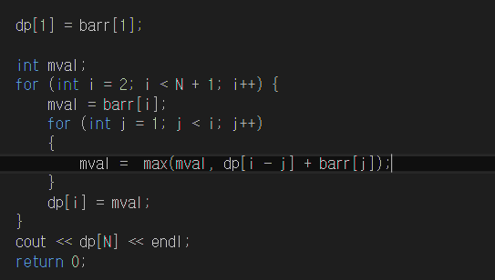
문제 풀이
*mval : 최대값 비교 위한 변수
*barr : 붕어빵이 i개 set일 때의 가격을 저장
i개 일 때 최대 이익을 구하기 위해 i-1일 때의 최대 이익과 1개 set일 때, i-2+2 ,… , 1+i-1을 했을 때의 가격들을 구하는 점화식은 dp[i-j] + barr[i] 이다.
i개 set일 때의 값까지 비교하여 최대값을 구하고 그 값을 dp[i]에 저장한다.
dp[N]일 때 최대이익이 됨.

Slide 4
시간복잡도
O(n^2)
바깥 for문이 n번 수행할 때 안의 for문이 n(n-1)/2 만큼 수행하므로 총 O(n^2)이 걸린다.

